Slide 1
NATECH – Technologické havárie vyvolané přírodními jevy
Pavel DANIHELKA
Výzkumný ústav bezpečnosti práce Praha
Regionální kancelář Ostrava
Mail: Danihelka@vubp-praha.cz

Slide 2
O čem bude tato prezentace?
Pokrok v globální strategii zvládání katastrof
Rámec ze Sendai Framework
Přírodní a technologické katastrofy
NATECHs Princip
NATECHs Příklady
Globální společenství pro snížení rizika katastrof a závěry NATECHs

Slide 3
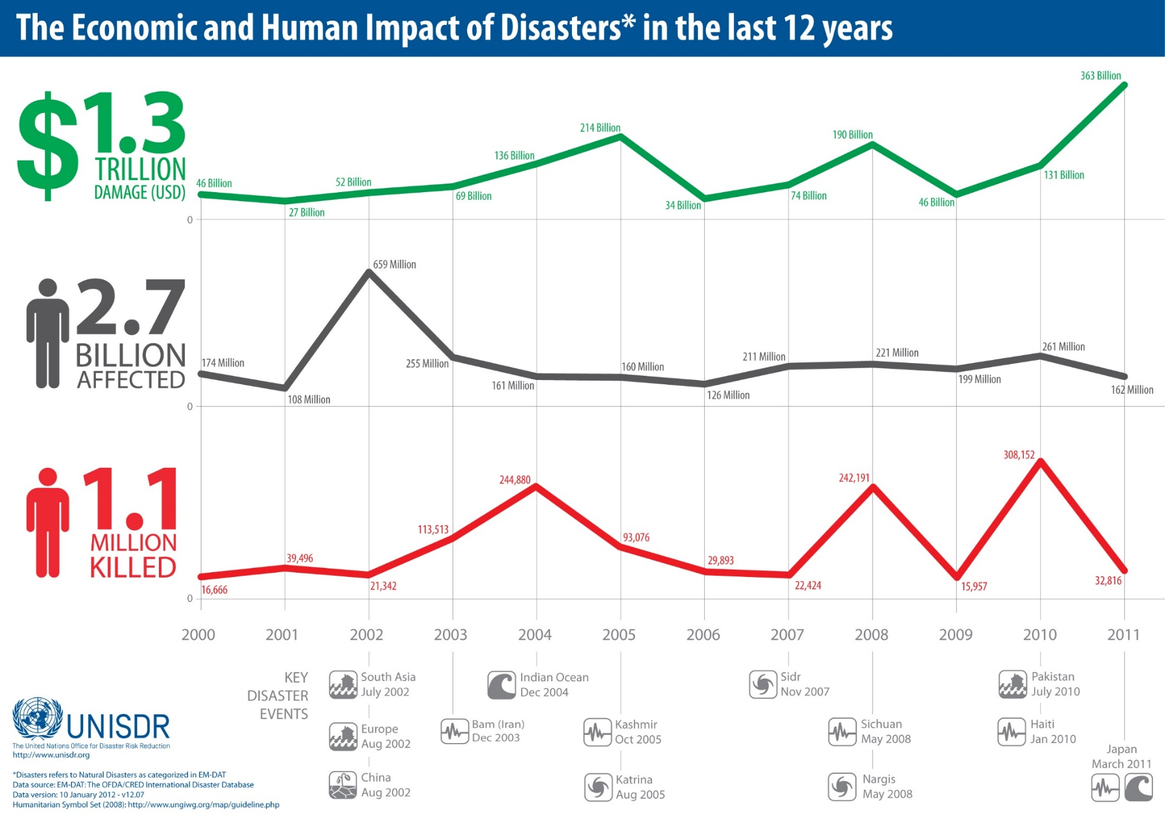
Proč snižování rizik katastrof?

Slide 4
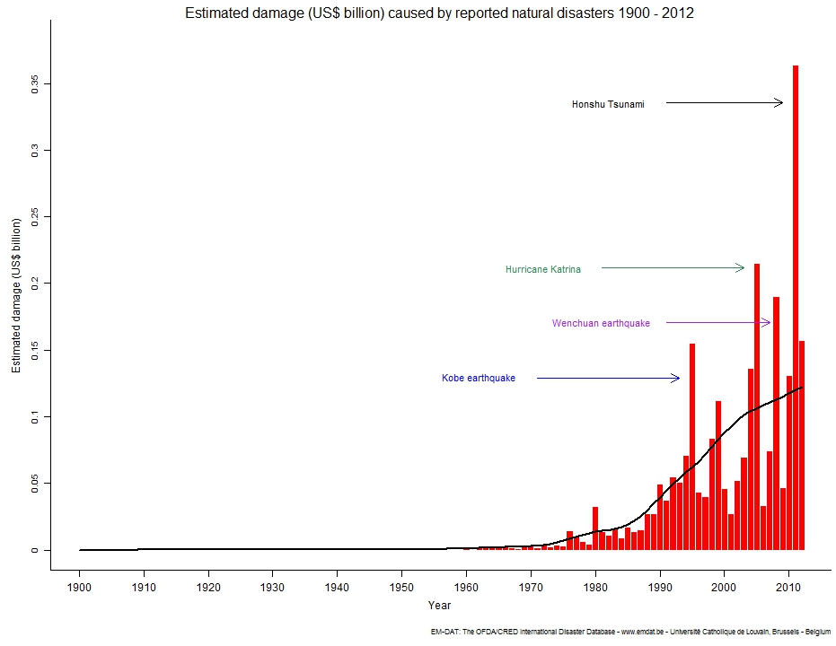
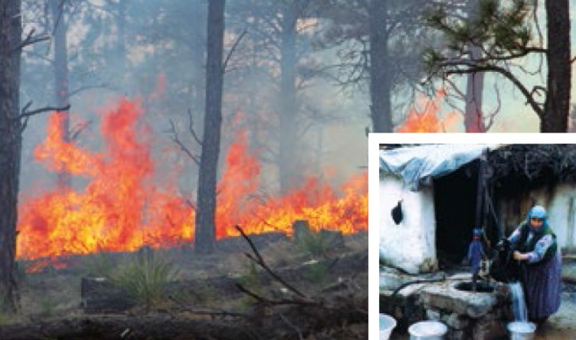
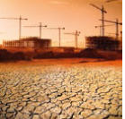


Slide 5
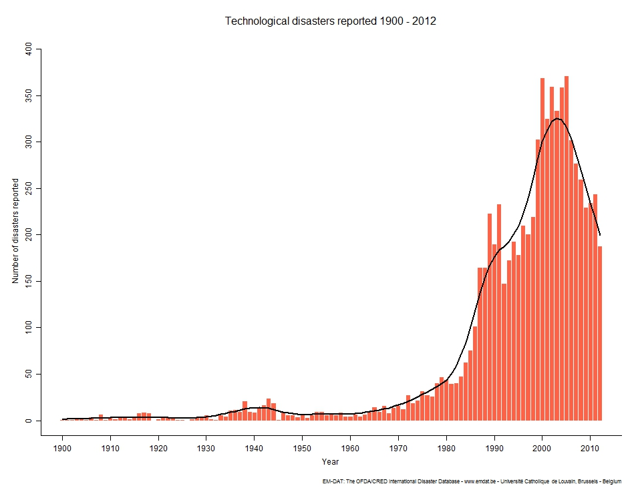
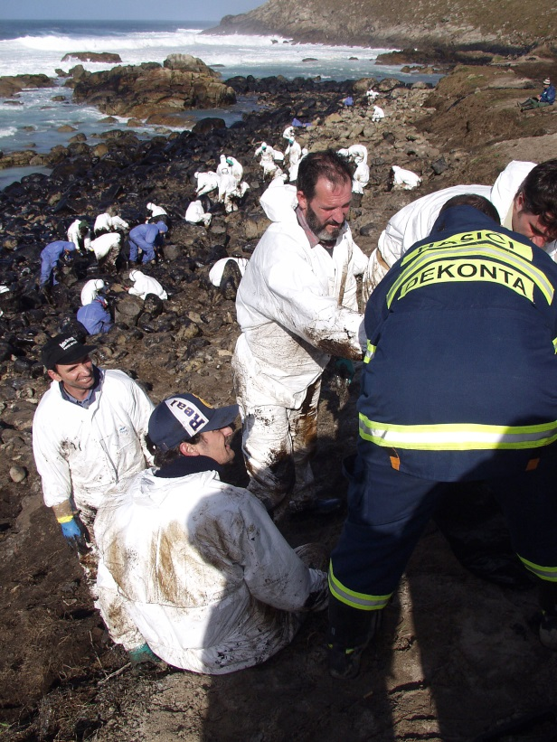
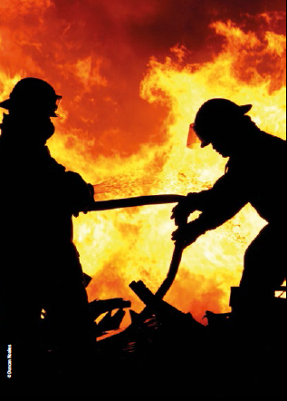

Slide 6
Krátká historie snižování rozok katastrof
Yokohama Strategy and Plan of Action for a Safer World 1994
Hyogo Framework for Action (2005-2015)
Sendai Framework (2015 – 2030)

Slide 7
Principy Strategie z Yokohamy(1994)
1. Posouzení rizik je nezbytným krokem pro přijetí přiměřených a úspěšných politik a opatření na snižování katastrof.
2. Prevence katastrof a připravenost na ně mají prvořadý význam pro snížení potřeby pomoci při katastrofách.
3. Měly by být považovány za nedílné aspekty rozvojové politiky a plánování na vnitrostátní, regionální, dvoustranné, mnohostranné mezinárodní úrovni
4. Rozvoj a posilování kapacit pro předcházení katastrofám, jejich snižování a zmírňování je prioritní oblastí, kterou je třeba se zabývat
5. Včasná varování před hrozícími katastrofami a jejich účinné šíření pomocí telekomunikací, jsou klíčovými faktory úspěšné prevence katastrof a připravenosti na ně.
+ 5 dalších...

Slide 8
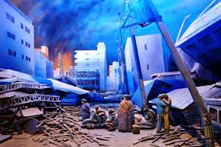
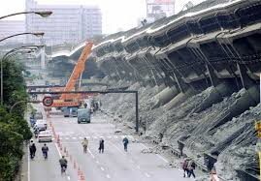
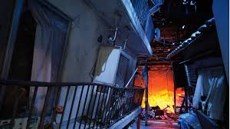
Hyogo Framework for Action (2005-2015) priority
snížení rizika katastrof (DRR) je priorita
zlepšení informací o rizicích a včasného varování;
budování kultury bezpečnosti a odolnosti (resilience);
snížení rizik v klíčových odvětvích;
posílení připravenosti na reakci.

Slide 9
Rámec ze Sendai (2015-2030)
Sendai Framework priority:
1. pochopení rizik katastrof;
2. posílení správy a řízení rizika katastrof za účelem řízení rizika katastrof;
3. investice do snižování rizika katastrof za účelem resilience;
4. Posílení připravenosti na katastrofy pro účinnou reakci
Jak krizový management tak zvolna se vyvíjející události (udržitelnost) jsou zahrnuty
Aktivity jsou na mezinárodní, národní i lokální úrovni

Slide 10
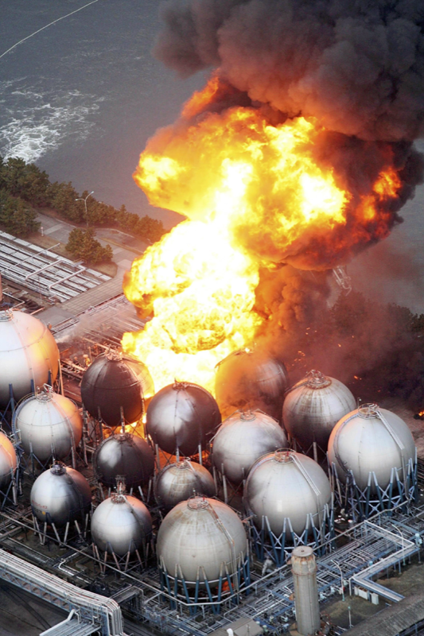
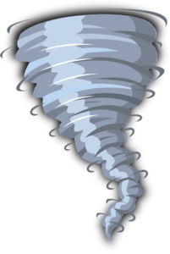
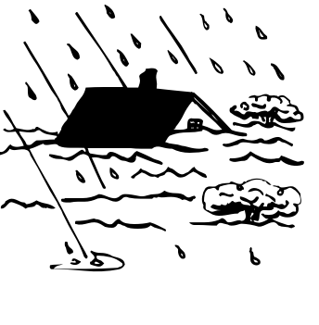

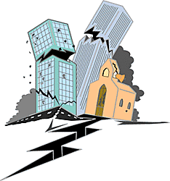
Ce je to „NATECH“?
Natural hazard triggered technological accident
Povodeň
Zemětřesení
Bouře
Sesuvy
Vítr
Tsunami
atd.
Požár
Toxický únik
Kontaminace ŽP
Explose
Source: JRC Ispra

Slide 11
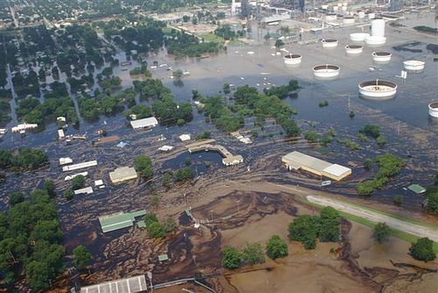
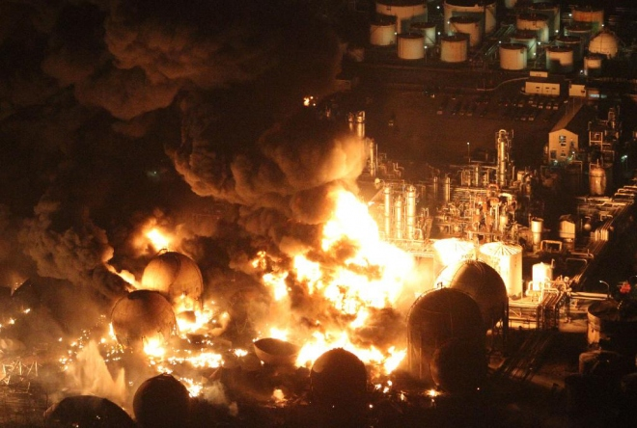
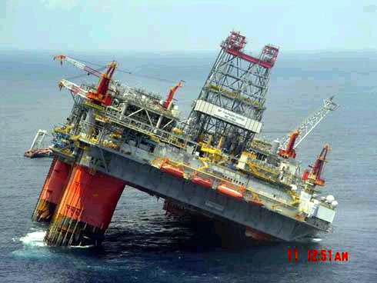
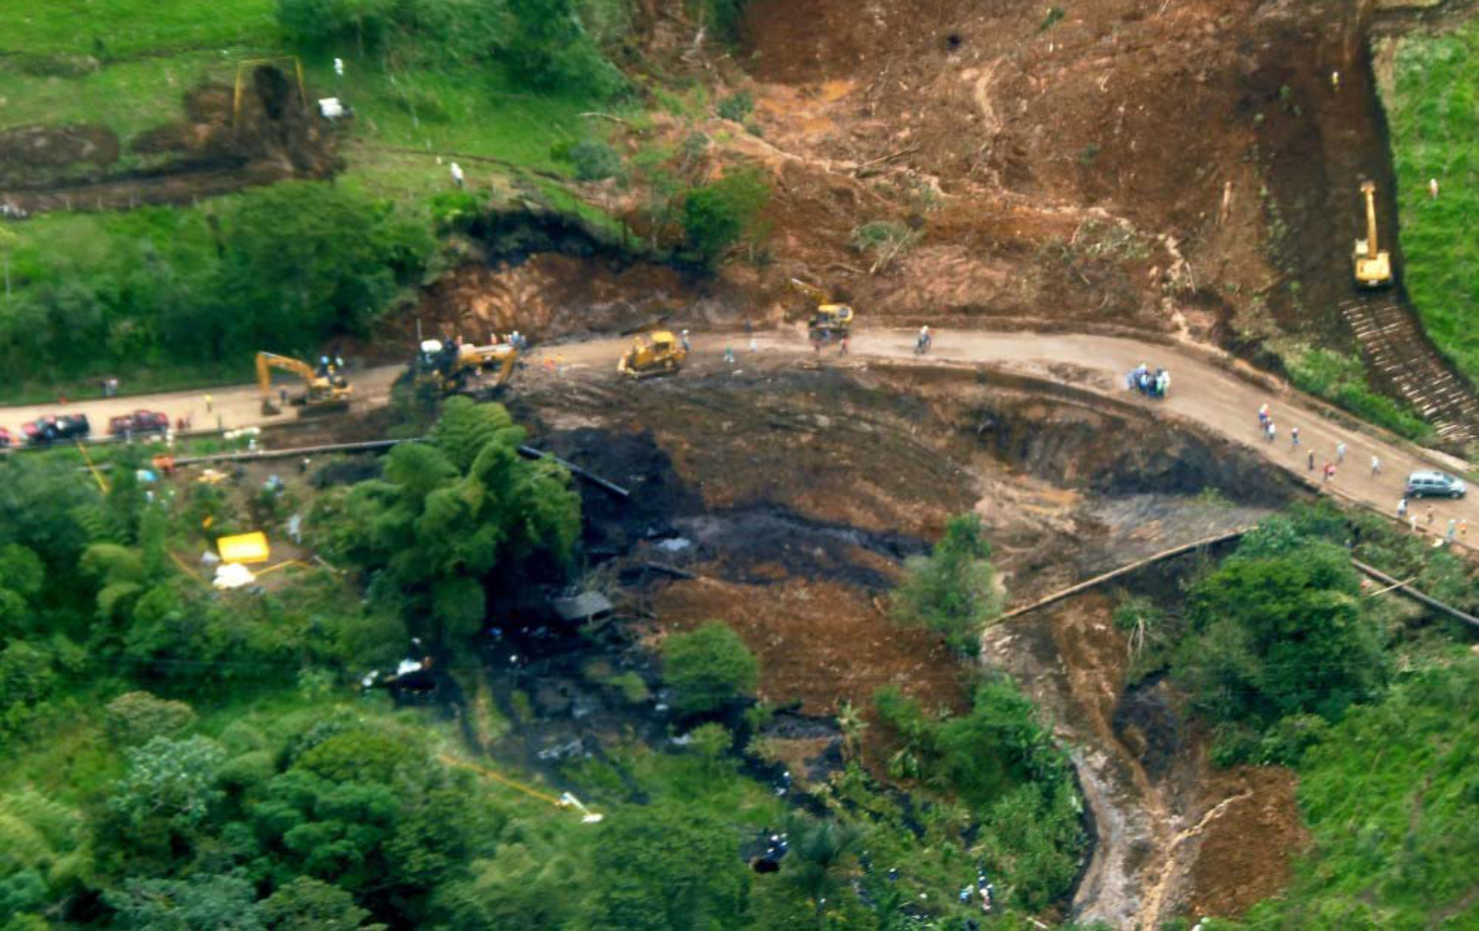
Earthquake, 2011
Flood, 2007
©Kansas Wing of the Civil Air Patrol
Landslide, 2013
Source: JRC Ispra
Hurricane, 2005
Hurricane, USA, 2005
Floods, Czech Republic, 2002

Slide 12
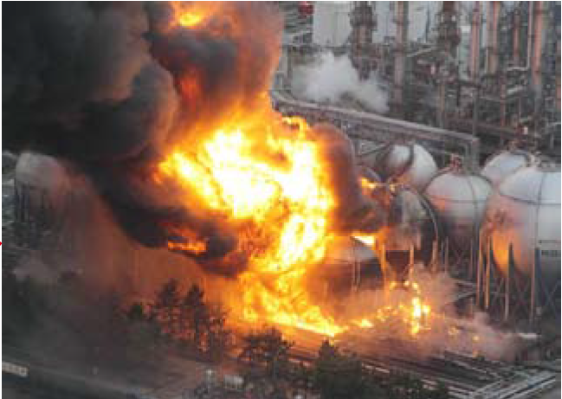
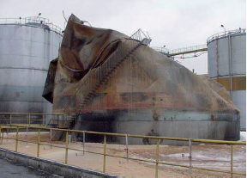
Významné NaTech události
Povodeň:
Požár v rafinerii Mohammedia (Maroko), 22.11.2002
Zemětřesení:
Přístav Chiba, rafinerie (Japonsko), 11.3.2011. Požár trval 10 dnů
Blesk:
Explose nádrže etanolu ve Francii, 24.7.2000
Zdroj: Francouzské ministerstvo ŽP
Notes:
Breakage
Au niveau international, plusieurs accidents industriels majeurs engendrés par des phénomènes naturels ont montré la vulnérabilité de certaines installations à ce type d’agressions. Ces accidents, bien que peu nombreux, sont venus confirmer l’intérêt d’analyser cette problématique comme un enjeu de la sécurité industrielle et de l’aménagement durable des territoires.
Pour illustrer les conséquences que peuvent prendre les accidents NaTech, j’ai choisi de vous présenter quelques photographies.
Un des exemples le plus marquant de la décennie en termes de risque Natech est le séisme de mars 2011 au Japon qui a montré qu’un aléa naturel (séisme et tsunami) pouvait avoir un impact sur une installation industrielle et être à l’origine d’une série d’accidents technologiques notoires
La première: baie de Chiba
Lors d’une réplique, les pieds d’une sphère qui était remplie d’eau (épreuve hydraulique) sont rompus. La sphère endommage les tuyauteries proches provoquant une fuite de butane. La fuite s’enflamme et incendie se déclare. La fuite ne peut être arrêtée. L’incendie a duré 10 jours et 17 sphères GPL ont été détruites.
Les installations de stockage de GPL ne sont pas endommagées par la 1ère secousse qui se déclenche à 14h46. Lors d’une réplique quelques minutes plus tard, les pieds d’une sphère, remplie d’eau suite à une opération d’épreuve hydraulique qui a eu lieu une dizaine de jours plus tôt, sont rompus. En se couchant, la sphère endommage les tuyauteries proches, ce qui génère une fuite de butane. Le nuage ainsi créé s’enflamme ; un incendie se déclare sur la zone de stockage.
Dans le même temps, il s’avère impossible d’arrêter la fuite (vanne de coupure automatique des tuyauteries restée ouverte suite à des dysfonctionnements pneumatiques ; aucune intervention manuelle envisageable compte tenu des flux thermiques) ni de limiter l’incendie (rayonnement thermique trop important rendant le refroidissement par arrosage inopérant). Il en résulte 5 explosions de type BLEVE,. L’incendie a duré 10 jours et 17 sphères de GPL ont été détruites. Six personnes ont été blessées et on a pu constater des dépôts de suies et des vitres brisées sur les voitures et maisons environnantes.
La deuxième :De fortes précipitations entraine la crue de l’oued qui jouxte la raffinerie. L’eau envahit le site et son niveau aurait atteint jusqu’à 1,5m par endroit. Un incendie se déclare et provoque notamment l’éclatement de plusieurs bacs.
L’origine du sinistre est due à l’inflammation des hydrocarbures résiduels (dans les décanteurs) qui surnageait à la surface des eaux de crues. Les eaux résiduaires se sont mélangées aux eaux de crues vraisemblablement au niveau des égouts. Les hydrocarbures plus légers que l’eau, ont surnagé et se sont répandus sur l’ensemble du site. Ils se sont enflammés au contact de surfaces d’installations restées chaudes malgré l’arrêt du process. Il se peut que le noyage des équipements électriques ait entrainé des courts-circuits à l’origine de l’inflammation des hydrocarbures.
La dernière : Dans une distillerie, un bac de 5000 m3 d’éthanol explose sur un impact de foudre puis s’enflamme. Les pare-flammes sur les évents des bacs préconisés dans le cadre de l’ARF n’étaient pas installés.

Slide 13
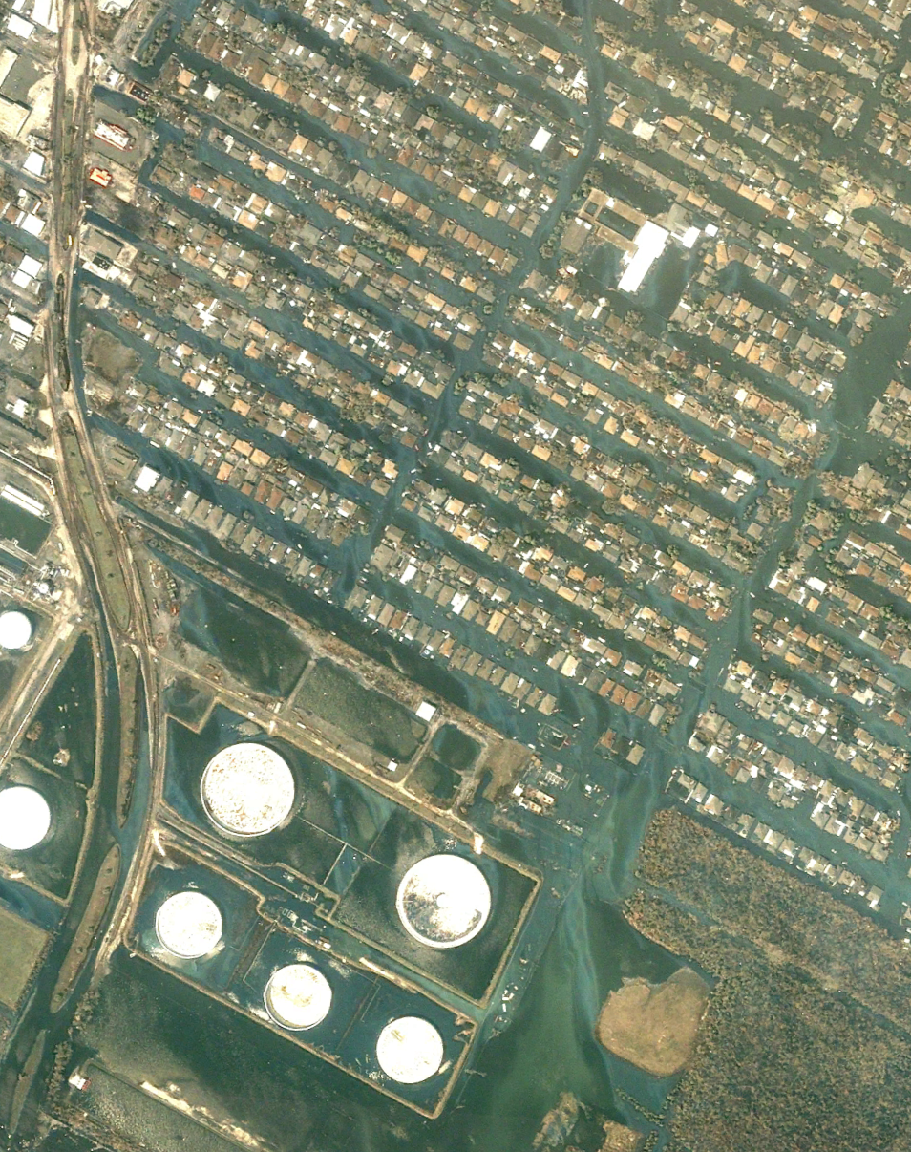
2005 Hurrikán Katrina
Bouřkový příval způsobil rozšíření ropy z úniku v rafinérii v Meraux, která kontaminovala velkou oblast a přes 1800 domů.
Uvolnění uhlovodíků se nepodařilo zabránit.
Záchytné jímky kolem poškozené nádrže byly již naplněn záplavovými vodami a nemohly zadržet únik.
Poučení: Během povodňových jevů nemusejí sekundární ochranné prostředky fungovat podle plánu. Provozovatelé by měli být na takové scénáře připraveni.
Source: US CSB

Slide 14
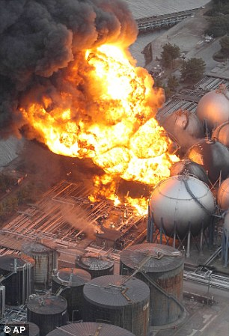
The 2011 Tōhoku zemětřesení and tsunami
Velké množství zařízení bylo zasaženo, což způsobilo řadu úniků a požárů NL. Požáry v rafinérii ropy Chiba zahrnovaly 17 nádrží na LPG, což mělo za následek nejméně pět velkých explozí, které poškodily okolní obytné čtvrti a majetek.
Poučení:
Havarijní plány by měly řešit události v oblasti Natech havárií, které se mohou snadno rozšířit do okolních jednotek a sousedních zařízení (domino efekt)
Source: US CSB

Slide 15
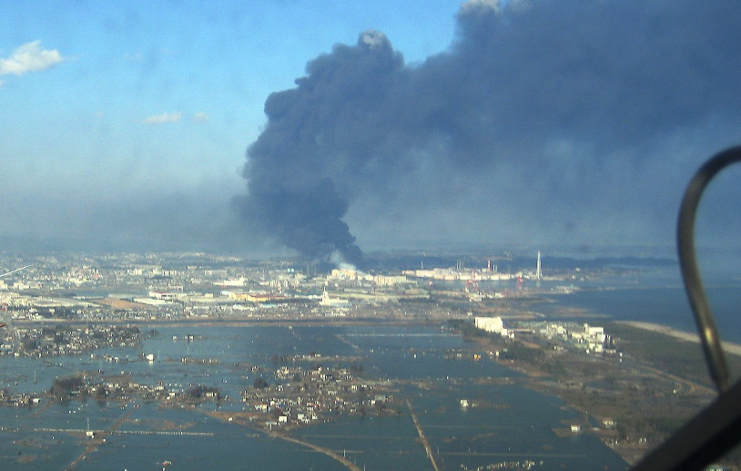
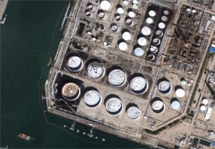
The 2011 Tōhoku earthquake and tsunami
Trosky bránily v přístupu k zařízení a komunikační linky byly mimo provoz. Vnější záchranné týmy se nemohly dostat na místo a trvalo několik dní, než požár účinně zvládly.
Poučení:
Přírodní událost může zablokovat přístup do zařízení a ztížit komunikaci. Měly by být připraveny záložní plány pro případ selhání primárních záchranných lan.
Source: US CSB

Slide 16
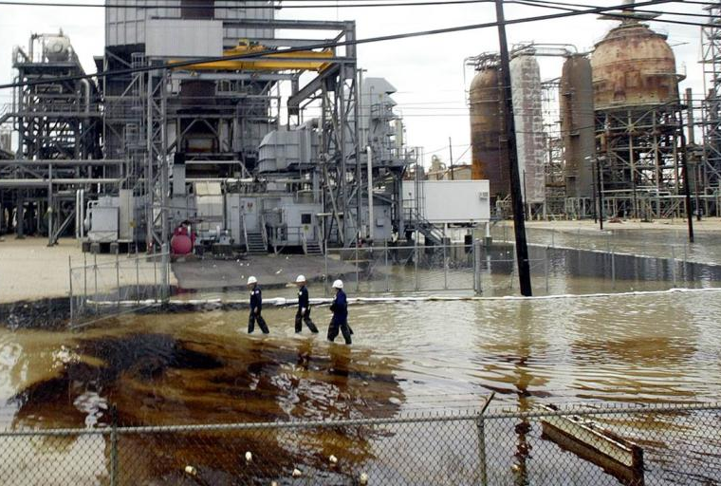
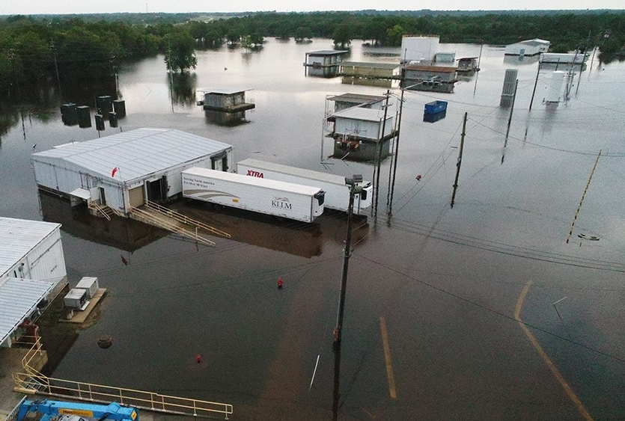
Hurikán Harvey 2017
Množství deště během hurikánu Harvey způsobilo bezprecedentní záplavy
Unikly tuny chemikálií, paliv a dalších známých lidských karcinogenů
Série explozí a požárů se vyskytla v zařízení Arkema
Někteří policisté byli hospitalizováni poté, co se nadýchali škodlivého kouře
Poučení:
Mnoho ochranných opatření bylo zlikvidováno vodou
Manažeři bezpečnosti by měli přijmout nezávislá ochranná opatření
Source: US CSB

Slide 17
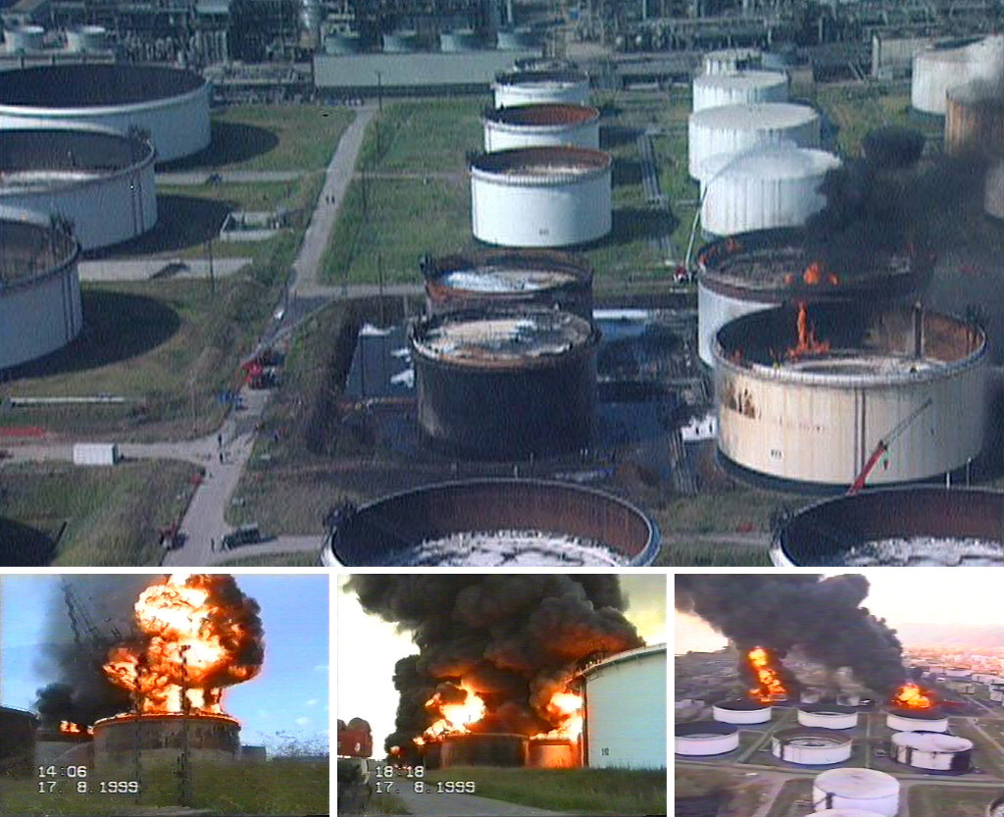
The 1999 Kocaeli earthquake
Zemětřesení v Kocaeli vyvolalo rozsáhlé požáry v rafinérii. Způsobilo ztrátu elektrické energie a nedostatek dodávek vody. Byla nutná souběžná mimořádná reakce pro zvládnutí následků zemětřesení na obyvatelstvo a pro boj s Natech.
Poučení:
Síly a prostředky mohou být kvůli přírodní katastrofě nedostupné, což dopad ještě zhoršuje. Havarijní plány musí obsahovat protokoly pro koordinaci více zúčastněných stran pro účely reakce.
Source: US CSB

Slide 18
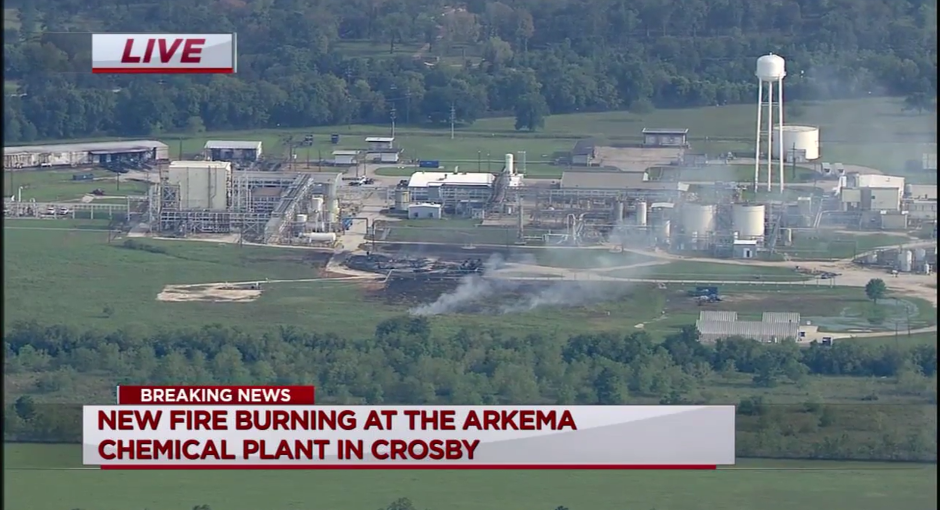
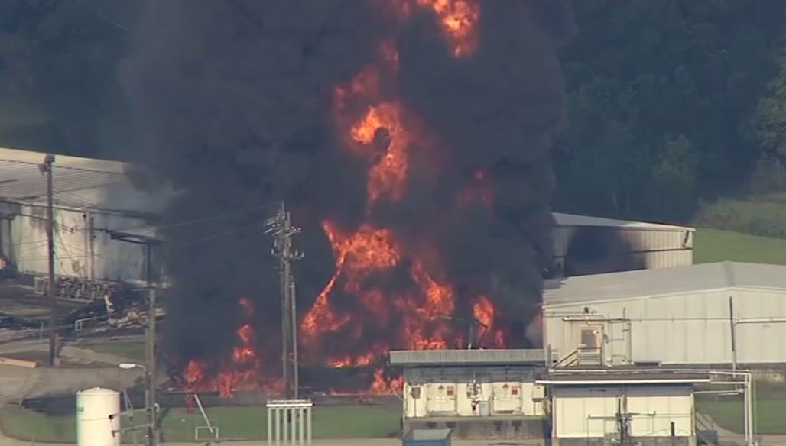
“Certainly, we didn’t anticipate having six feet of water in our plant.”
Arkema President
AP
Source: US CSB
ABC13 Houston
ABC13 Houston
Notes:
Worst case scenario submitted to EPA by Arkema in June 2014: 1.1 million people in a 23-mile radius could be affected. (Houston Public Media)
‘But Arkema stressed that “multiple layers of preventive and mitigation measures in use at the Crosby facility make it very unlikely” that a worst-case scenario would occur. And “in the unlikely event that such a release occurs, Arkema, Inc. has mitigation measures in place to reduce any potential impacts.”…
“Certainly, we didn’t anticipate having six feet of water in our plant,” Richard Rennard, president of Arkema’s acrylic monomers division, told reporters Thursday.’ Washington Post, By Steven Mufson, Brady Dennis and Joel Achenbach September 1, 2017.
Workers who had been at the facility had never experienced the kind of catastrophic flooding that Harvey caused. Not even during serious storms of the past. Here are a few of note…

Slide 19
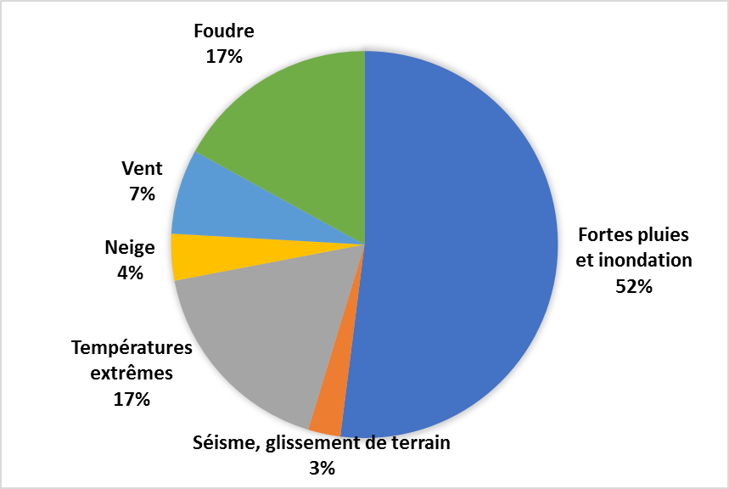
Francouzská zkušenost – dabáze BARPI /MoE
NATECH reprezentují asi 5% všech známých havárií s NCHL ve Francii
Databáze BARPI obsahuje 920 NaTech havárií mezi 1992 a 2012
Blesk: 17%
Vítr: 7%
Sníh: 4%
Povodně52%
Extrémní teploty: 17%
Zemětřesení a sesuvy 3%

Slide 20
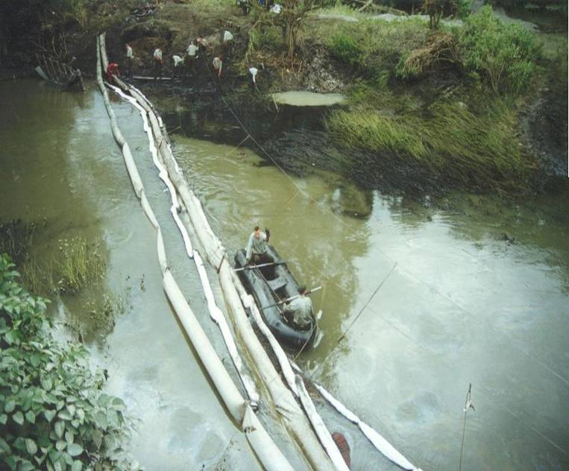
NATECH události v ČR:

Slide 21
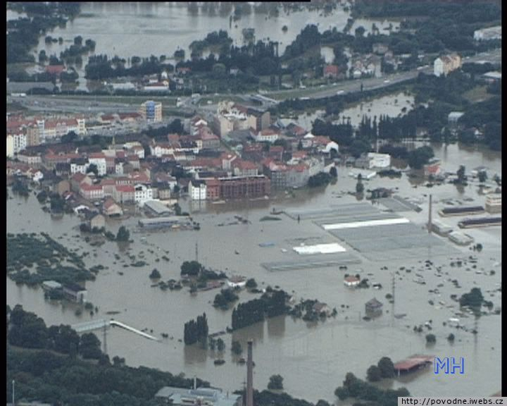
Únik chlóru při povodních
Srpen 2002, Spolana Neratovice

Slide 22
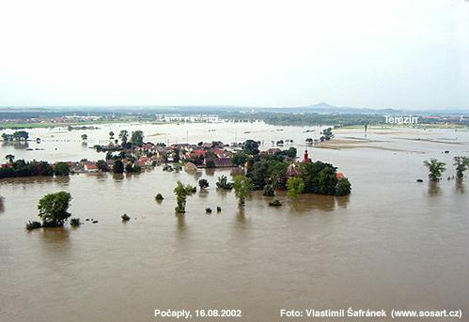
Velikost povodní 2002
Ochranné prostředky plánované na stoletou vodu
Realita – 300 až 500 letá voda

Slide 23
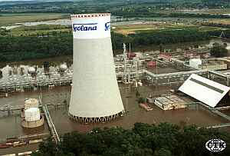
SPOLANA Neratovice 2002
Spolana in floods

Slide 24
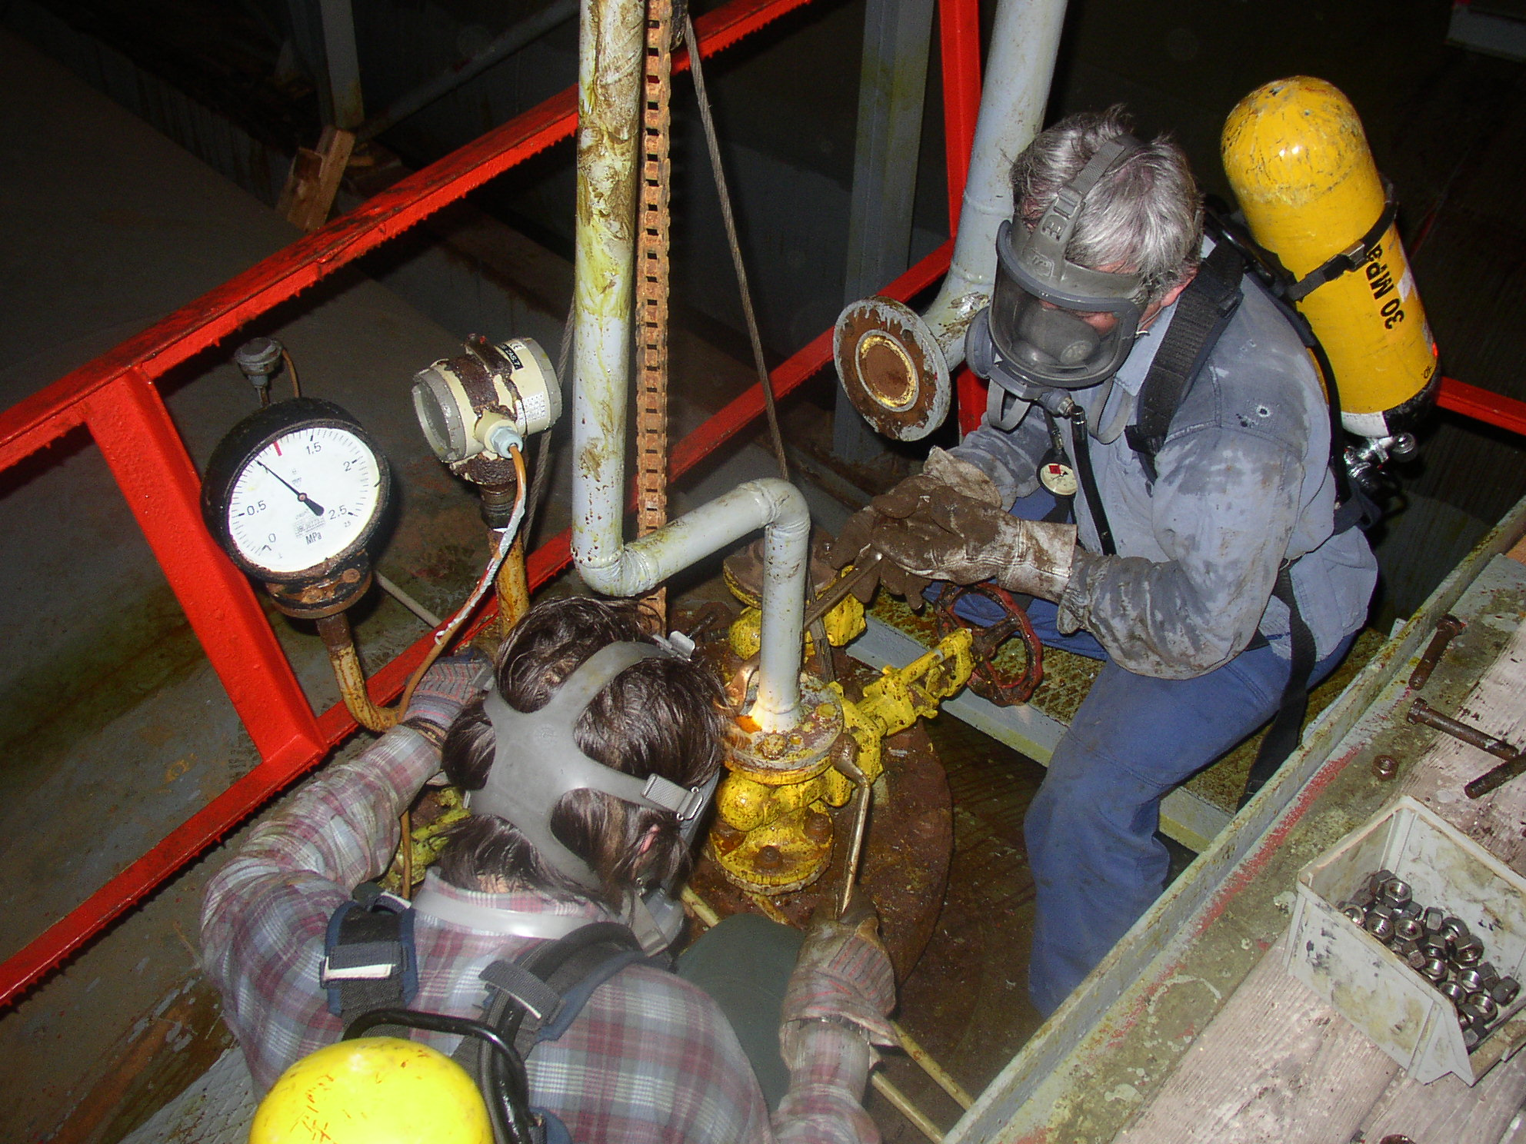
Rozpojená spojka

Slide 25
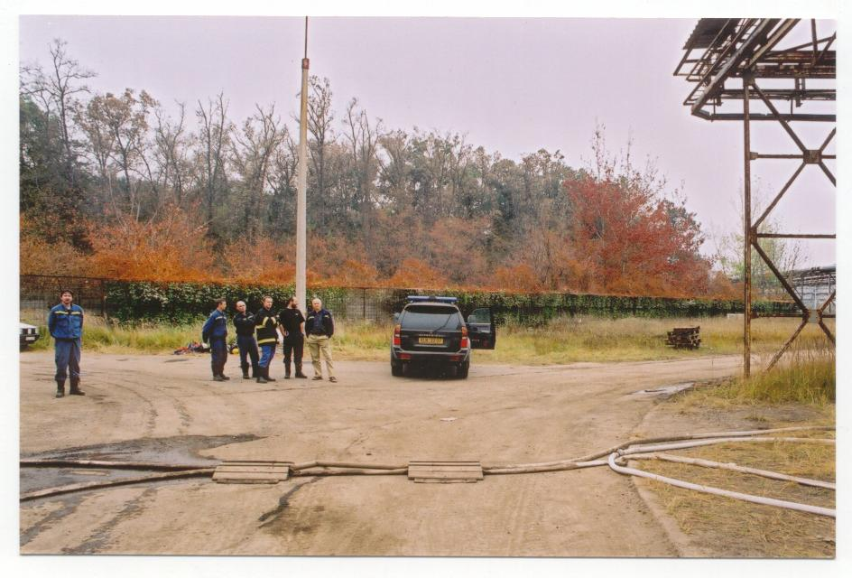
Únik chlóru Spolana 2002

Slide 26
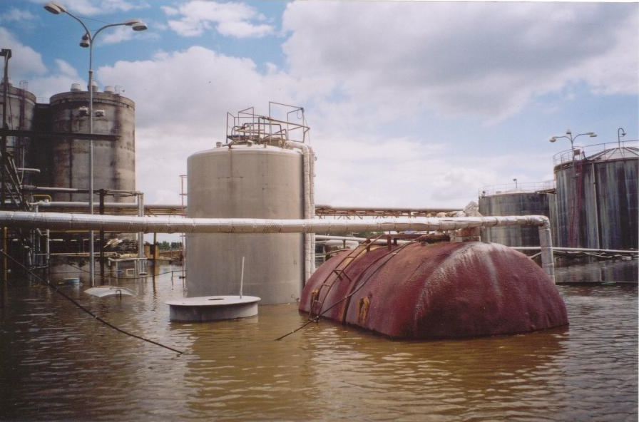
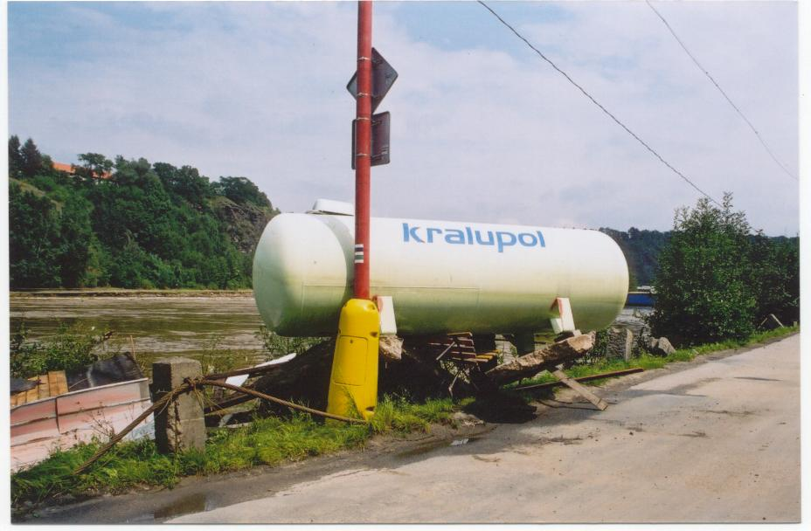
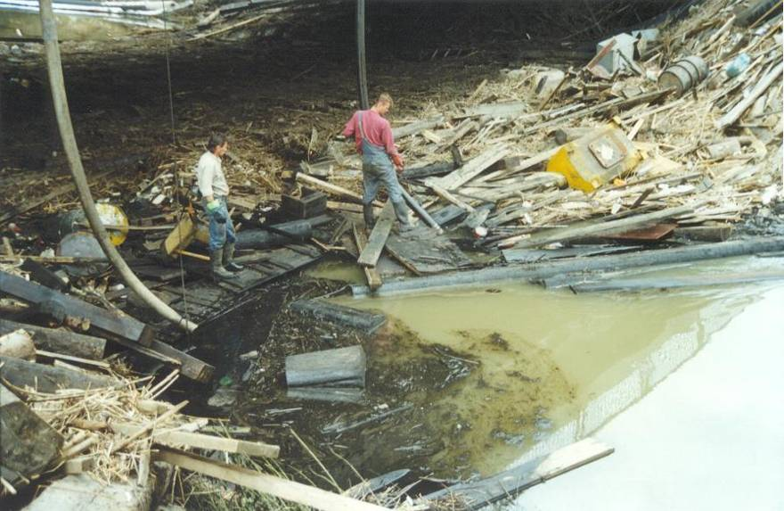
Jiné příklady a skoronehody

Slide 27
Skoronehoda: Ostramo laguny odpadů
Notes:
To uprostřed jsou laguny, vlevo nahoře plavou vagony na nákladním nádraží. Vpravo nahože nad lagunami je zatopený závod Ostramo, z nějž se uvolnil olej na prvních obrázcích do Černého potoka. Ten se tak jmenoval už předtím, patrně v předtuše.

Slide 28
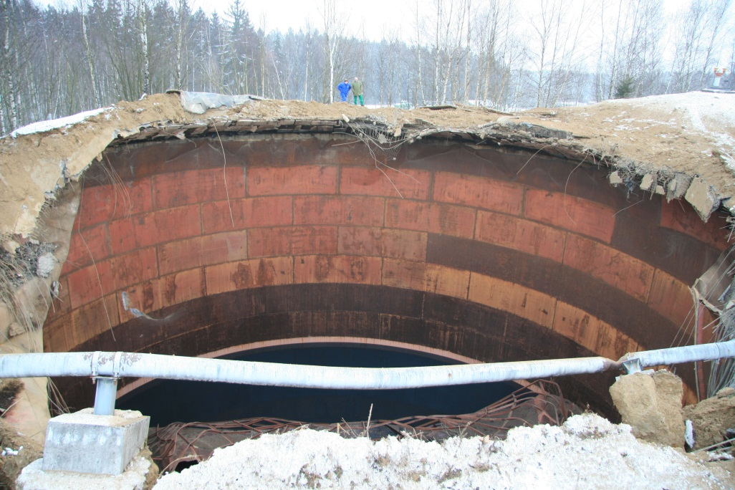
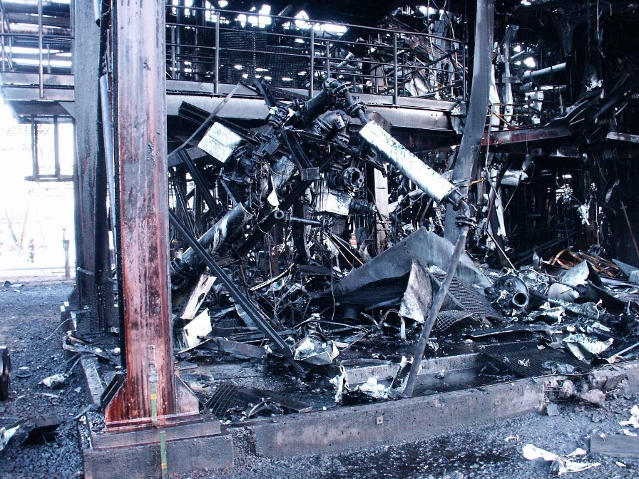
A co třeba mrazy a ledové jevy?

Slide 29
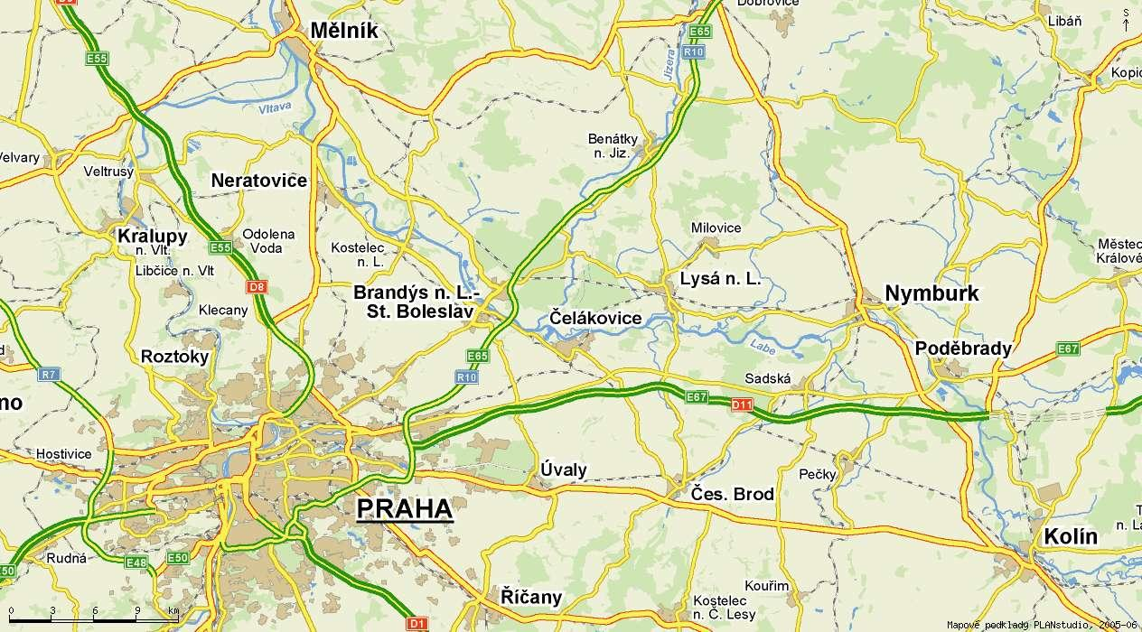
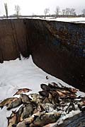

Únik kyanidů Draslovka 2006
84 km otrávené řeky

Slide 30
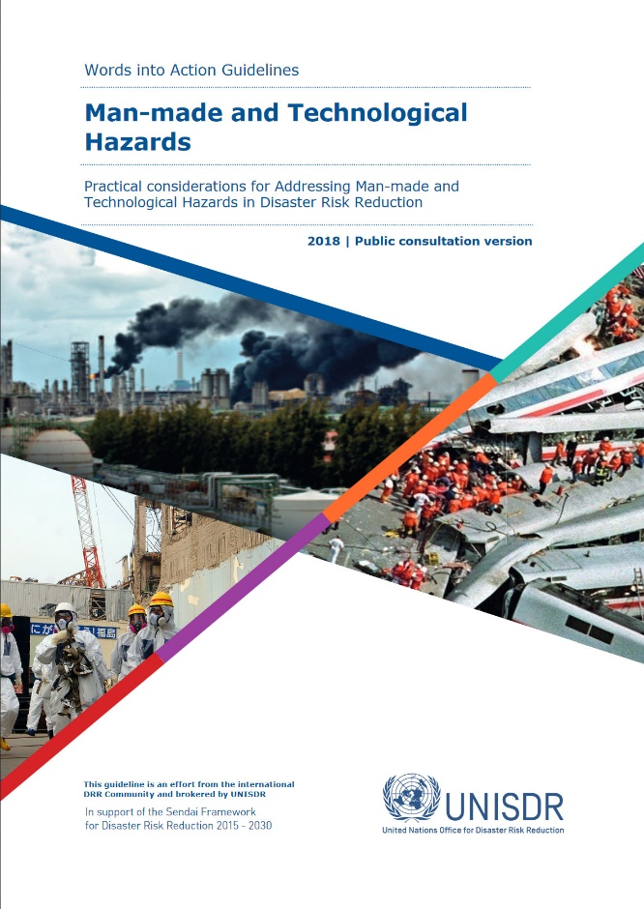
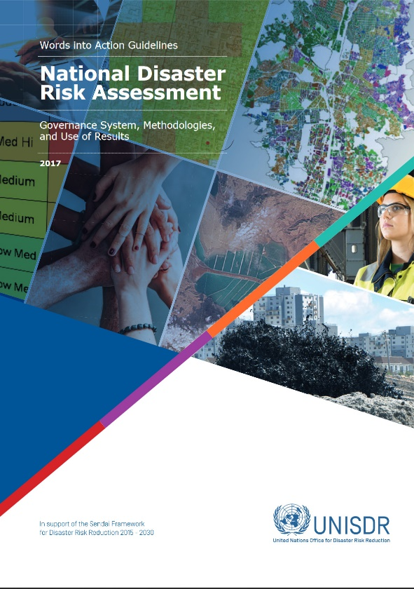
Mezinárodní informační zdroje:
The OECD Guiding Principles on Chemical Accident Prevention, Preparedness and Response:
Chapter 18 Natechs (2nd Addendum 2015)
UNISDR akce

Slide 31
Závěry
NATECH jsou významné riziko v průmyslových oblastech,
I když to zatím není časté (5 % nehod), očekává se rostoucí frekvence
Několik mezinárodních organizací se zabývá riziky NATECH
Sendai Framework plně zahrnuje NATECH
Notes:
More support is needed to raise awareness and to support implementation of instruments like the Convention
It is A useful framework in tackling NATECH issues and promoting NATECH risk management
It Has a specific focus on cooperation within and between countries
It Helps countries to identify and assess NATECH aspects, to take preventive measures, and to adjust preparedness and response actions
It Requires countries to establish policies on LuP and siting decisions, to ensure new hazardous activities or significant developments near to existing hazardous are sited and managed appropriately, taking local environmental conditions and natural hazards into account
And Provides opportunities for close cooperation with relevant organizations like the OECD, the JEU, the Central Asia Centre for Emergency Situations, and UNISDR
OECD Guiding Principles:
G. Transboundary Co-Operation
18.g.1 Neighbouring countries should cooperate in Natech prevention, preparedness and response including:
identification of natural hazards that may cause Natech risks in one country or across international borders; ¬ drafting and communication of natural hazard maps;
establishment, maintenance and improvement of natural hazard warning systems;
development, enforcement and improvement of methodologies and requirements for Natech risk management; and
emergency planning and response including mutual assistance. 18.g.2 Countries should exchange experience concerning good practices for Natech prevention, preparedness and response including natural hazard identification, hazard mapping and natural disaster management.

Slide 32
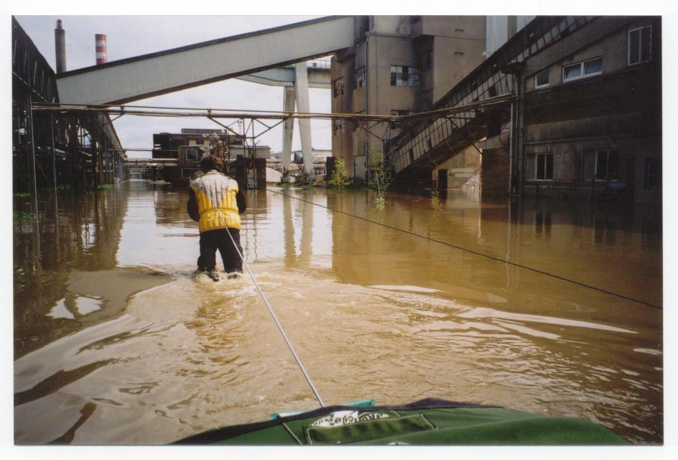
Děkuji Vám za pozornost

